Slide 1
Grafos

Slide 2
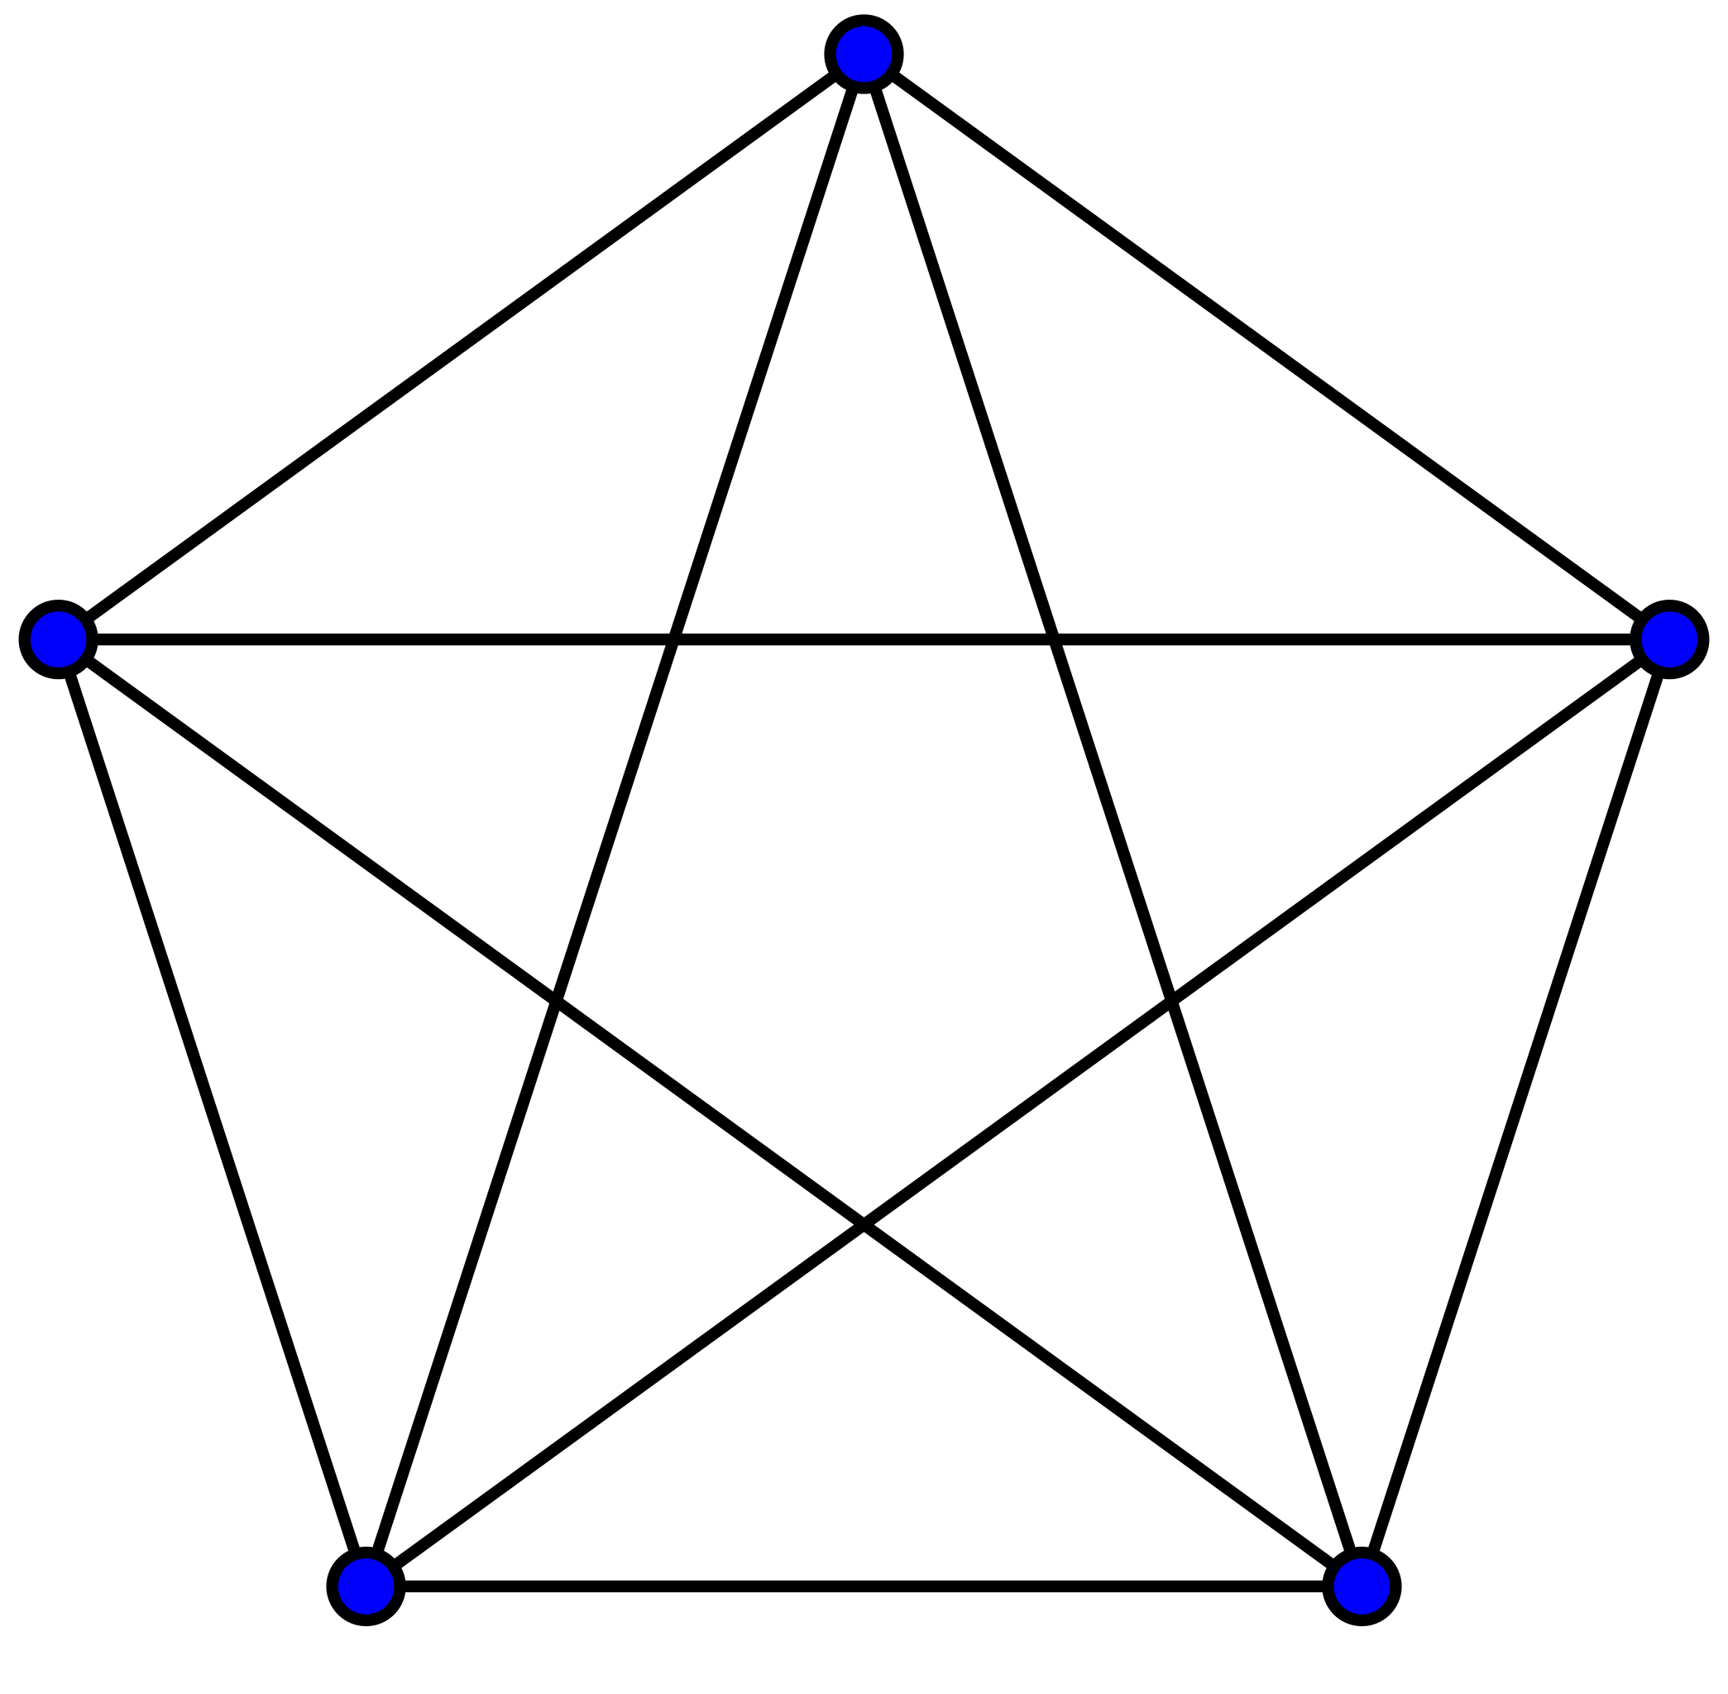
Um Grafo
Representa uma Relação
  As mesmas que vimos em funções
Representado visualmente por circulos conectados
Matematicamente, um conjunto, e uma relação no conjunto

Slide 3

Definição Formal
Um grafo é definido como uma tupla de dois conjuntos
  G = (V, E)
O conjunto V é um conjunto de índices ou objetos
O conjunto E é um conjunto de tuplas de V²
Um exemplo:
  G = (V, E)
  V = {1,2,3,4}
  E = {(1,2), (2,3), (3,4)}

Slide 4
Pra que servem grafos?
Grafos modelam relações entre estruturas
  Redes de amigos
  Redes de computadores
  Conexões de átomos em moléculas
  Qualquer outra coisa que tiver relações
Grafos são estruturas profundamente estudadas
  Variedade imensa de algoritmos úteis
  Materiais na internet podem ser um pouco complicados

Slide 5
O que vocês vão ver em ED?
Em ED, vocês vão apenas ver como implementar grafos em C
  Mas as propriedades de grafos podem ser úteis em TPs
Vocês não serão cobrados classes específicas de grafos
  Kn, Qn, Wn
Árvores (próxima aula) são um tipo de grafo

Slide 6
Propriedades de Grafos
Existem vários tipos de grafos, algumas propriedades:
  Grafos podem ser direcionados ou não-direcionados (simples)
  Grafos podem permitir “auto-arestas”
  Grafos podem ter ciclos ou não
  Arestas podem ter valores associados
Todas essas propriedades podem impactar sua ED e algoritmo
  Algumas EDs precisam ser adaptadas
  Outras são menos eficientes para alguns tipos

Slide 7
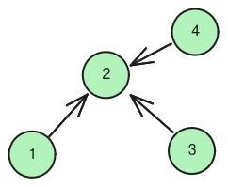
Grafo direcionado
É um grafo onde relações não são simétricas
Você pode ter um amigo que não te vê como amigo
Exemplo: Seguidor no instagram

Slide 8
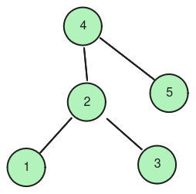
Grafo Não-Direcionado (ou Simples)
Toda relação é simétrica
Mais fácil para vários algoritmos
Ordem não importa nas tuplas do conjunto E
Exemplo: amizade no Facebook

Slide 9
Propriedade: Distância
Número mínimo de arestas entre dois nós
Não é trivial, precisa ser computado
No grafo ao lado:
  Distância(1, 5) = 3

Slide 10
Como Representar Grafos?
Na matemática, desenhos são apenas para humanos
  O computador não sabe desenhar
Existem várias formas equivalentes de representar grafos
  Mas algumas são melhores para casos específicos
Existem 3 formas principais de representar um grafo
  Conjunto de Arestas
  Matriz de Adjacência
  Matriz de Incidência

Slide 11
Conjunto de Arestas
Remete à forma G = (V, E)
  V será um conjunto com todos os índices de nós do grafo
  E será um conjunto com todos as arestas que existem
Exemplo: E = {(1,2), (3,2)}
Mas conjuntos não são fáceis de implementar em computadores
  E podemos estrutrar esses dados para melhor acesso
  Daí que vêm a Lista de Adjacência

Slide 12
Lista de Adjacência
Suponha que você tem uma lista (array) de índices V, de 0 até n
Crie n listas (ou array) vazias para cada nó
  Para cada vizinho daquele nó i, adicione o seu índice j na lista de I
No fim, todos os pares estarão representados
Isso pode ser implementado com arrays
  Mas caso você não saiba o número de vizinhos, pode usar lista/vector
  Essa é a forma mais usada para armazenar grafos

Slide 13
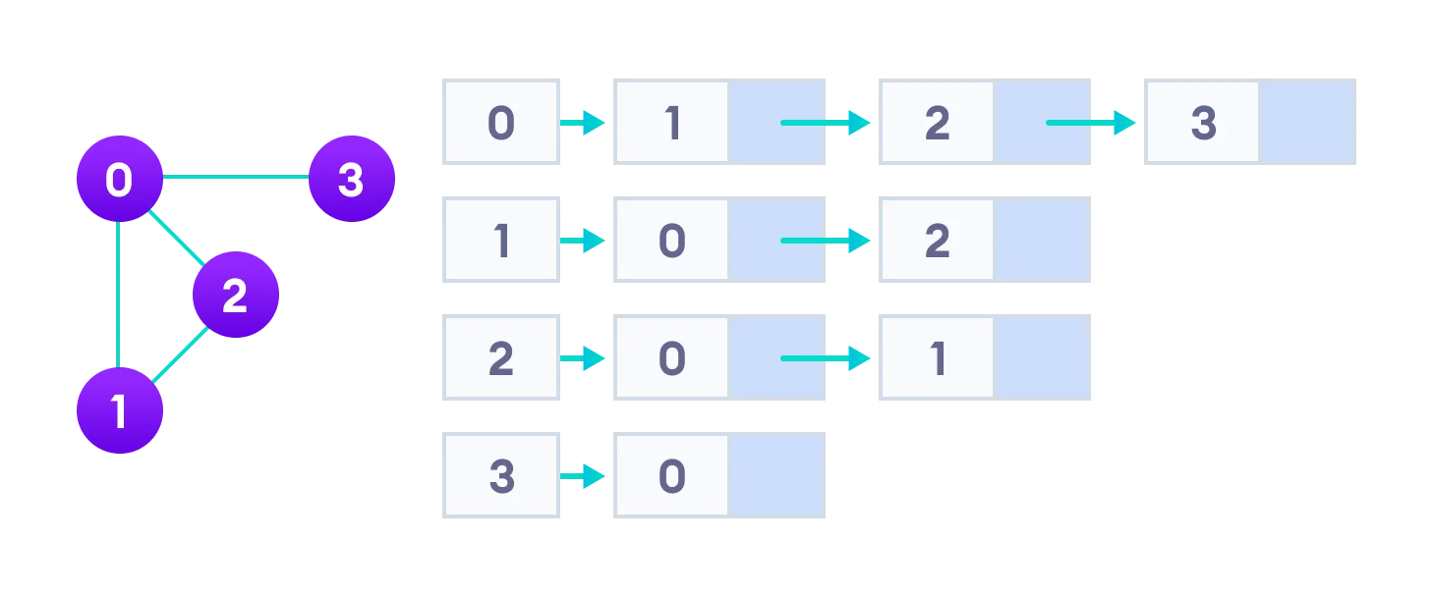
Exemplo: Lista de Adjacência

Slide 14
Matriz de Adjacência
Dado que você tem N nós, crie uma matriz NxN só com zeros
Chamaremos a matriz de A
Para cada aresta com um par de vértices (i, j)
  Coloque 1 em A[i, j]
  Caso o grafo seja não-direcionado, coloque também 1 em A[j, I]
Se quiser checar se dois nós são vizinhos, cheque A[i,j]
Muito ineficiente em espaço

Slide 15
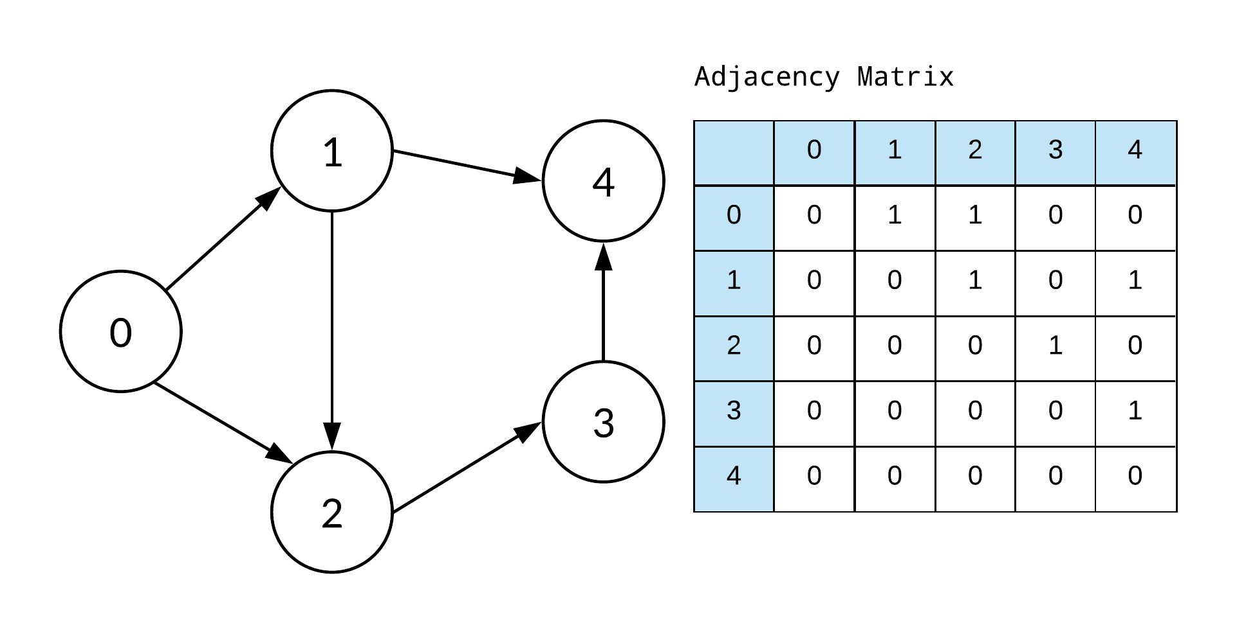
Exemplo: Matriz de Adjacência

Slide 16
Matriz de Incidência
Dado que você tem N vértices e M arestas
  Crie uma matriz A, NxM, com apenas zeros
Para cada aresta (i, j) em E, pegue o índice e dela
  Coloque 1 em A[i, e] e A[j, e]
  Caso seja direcionada, um nó terá +1, o outro -1
Para consultar os nós de uma aresta e, percorra a coluna e
Mais compacto que a anterior
  Mas mais confusa

Slide 17
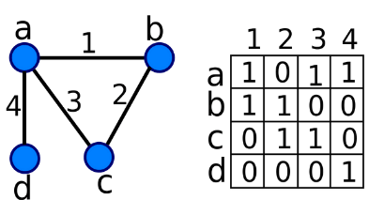
Exemplo: Matriz de Incidência

Slide 18
É isto
Mas será que rola um exercício?

Slide 19
Exercício Tentativo: Vizinhança em Matriz de Adj.
O objetivo desse exercício é já tentar implementar uma ED
  Nesse caso a estrutura será a Matriz de Adjacência
O seu programa deve receber uma lista pares de índices e criar uma matriz de adjacência desses índices
Em seguida, ele deve listar todos os vizinhos de cada nó
  Sim, lista de adjacência seria mais eficiente
  Mas é pra ser Matriz mesmo

Slide 20
Formato de Entrada
Vou disponibilizar casos de teste
  Mas você pode criar algumas entradas simples enquanto isso
Sua entrada sempre será da forma:
n_nós n_arestas
nó nó
nó nó
…
n_arestas vezes

Slide 21

Exemplo: Entrada
Para o grafo ao lado, uma entrada possível seria:
5 4
1 2
3 2
2 4
0 4
Note que o grafo é sempre simples

Slide 22
Exemplo: Saída
Para o grafo ao lado, uma saída possível seria:
0: 4
1: 2
2: 1 3 4
3: 2
4: 2 0

Slide 23
Como fazer isso?
Primeiro você vai precisar criar a matriz A
  Em C, uma matriz pode ser só um array de arrays
  Essa sua matriz será n por n
Depois de criar essa matriz, leia os pares das arestas um por um
  Como serão números inteiros, use scanf
Para cada par de vértices (i, j)
  Coloque 1 nas posições A[i,j] e A[j,i]

Slide 24
Segunda parte: Imprimir
Para imprimir a vizinhança de um nó
  Itere pela linha (ou coluna) com índice daquele nó
  Lembre-se da indexação por zero
Para cada elemento de Ai (a linha do índice i)
  Cheque se Ai[j] é 1
    Se for, você sabe que j é um vizinho: imprima
    Se não for, continue o loop
Faça isso para todas as linhas

Slide 25
Dúvidas?
Saída
0: 4
1: 2
2: 1 3 4
3: 2
4: 2 0
Entrada:
5 4
1 2
3 2
2 4
0 4

